Slide 1
장애인 주차 구역에 불법 주차를 막기 위한
장애인 주차 구역 관리기
Beacon(비콘)을 이용
팀원 : 권용현 김동영
김민승 김재현

Slide 2
제누이노 101

Slide 3
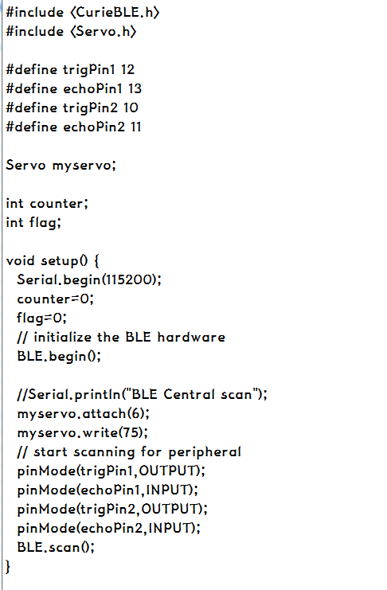
제누이노101

Slide 4
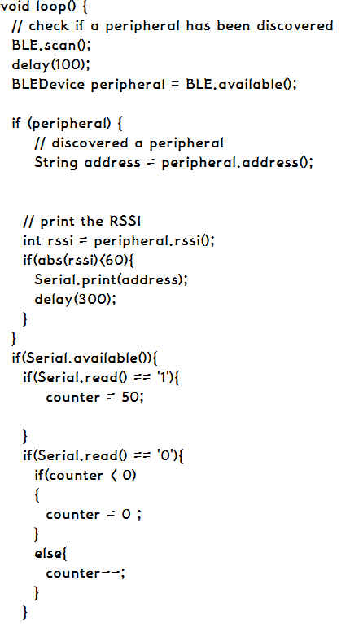
제누이노101

Slide 5
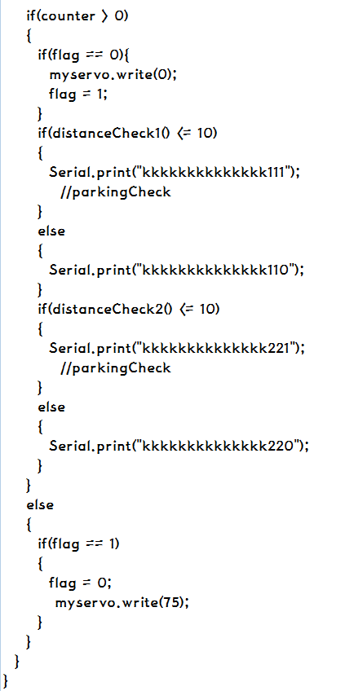
제누이노101

Slide 6
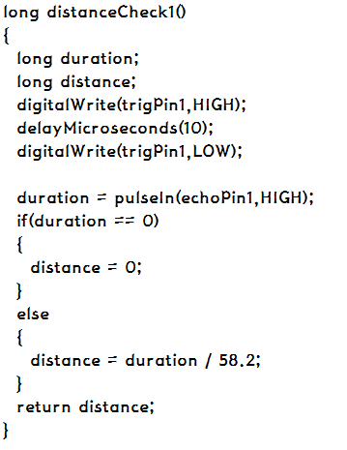

제누이노101

Slide 7
라즈베리파이

Slide 8
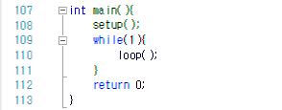

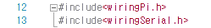

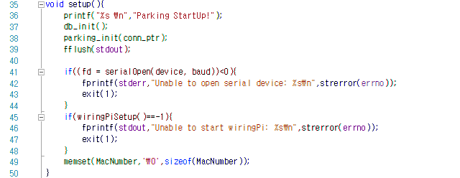
라즈베리파이

Slide 9

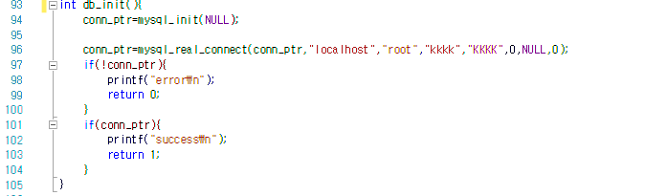
라즈베리파이

Slide 10
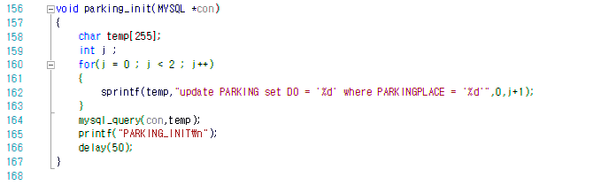
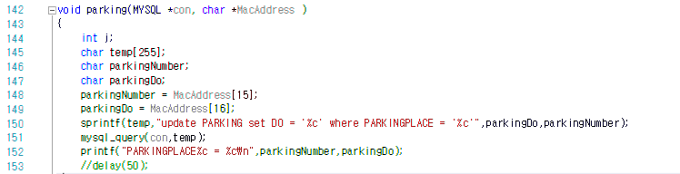
라즈베리파이

Slide 11
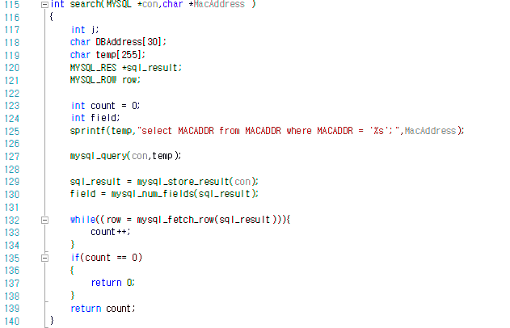
라즈베리파이

Slide 12

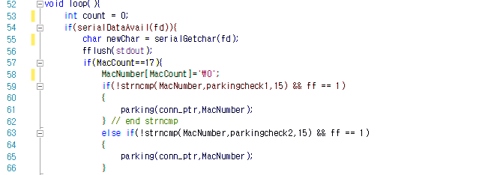
라즈베리파이

Slide 13
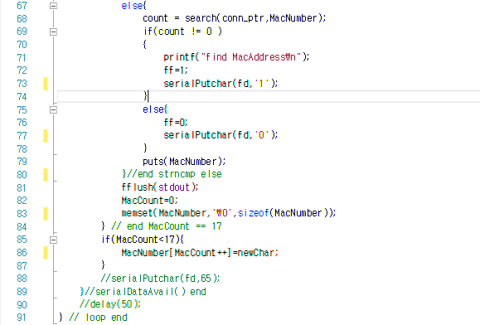
라즈베리파이

Slide 14
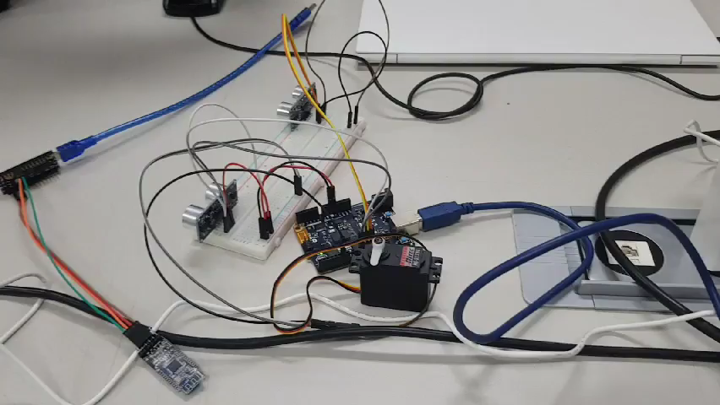
라즈베리파이

Slide 15
OpenCV

Slide 16
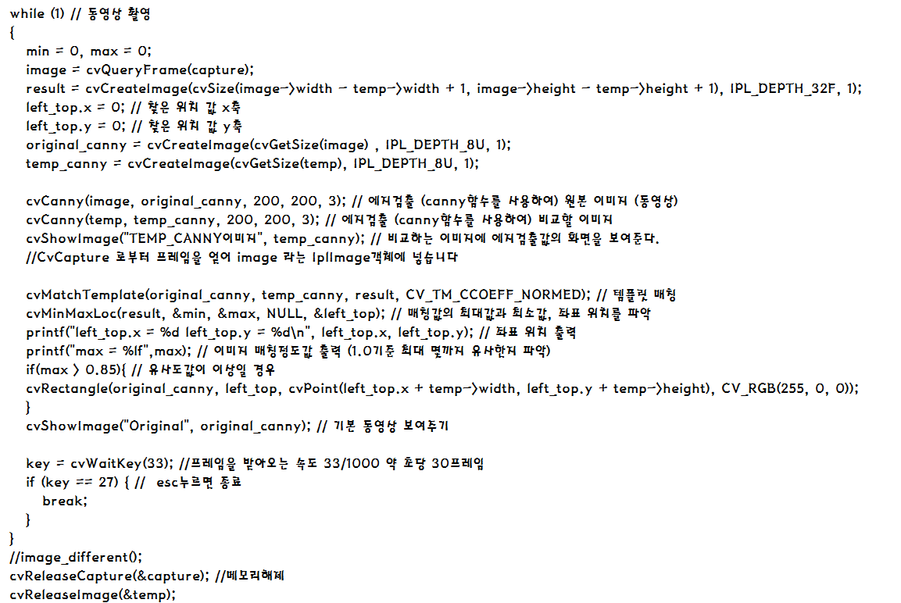
OpenCV

Slide 17
Q&A

